Slide 1

ESKİŞEHİR OSMANGAZİ ÜNİVERSİTESİ
Tematik Araştırma Konuları Çalıştay Serisi
Mikrobiyota, Gıda ve Biyoerişilebilirlik
GIDA İŞLEME LABORATUVARI
Doç. Dr. İlyas ATALAR
02.05.2024

Slide 2
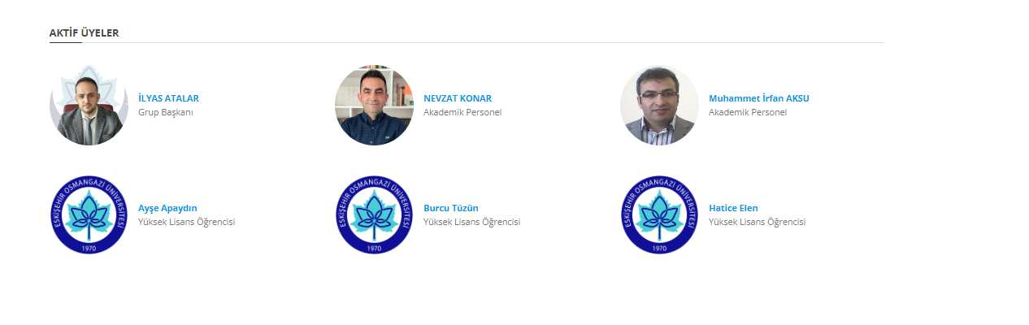
Mevcut araştırma altyapısı
(personel, ekipman vb.)

Slide 3
Mevcut araştırma altyapısı
(personel, ekipman vb.)
Spektrofotometre
FTIR
Tekstür Analizi Cihazı
Reometre
Püskürtmeli Kurutma
Liyofilizatör
Yüksek Basınç Homojenizatör
Ultrasonikasyon Cihazı

Slide 4
Mevcut araştırma altyapısı
(personel, ekipman vb.)
Manyetik Karıştırıcı
Teraziler
Ultraturrax homojenizatör
Waring blender
pH metre
Refraktometre
İnkübatör
Modifiye Ambalajlama Cihazı
Santrifüj
Dondurma Üretim Makinesi

Slide 5
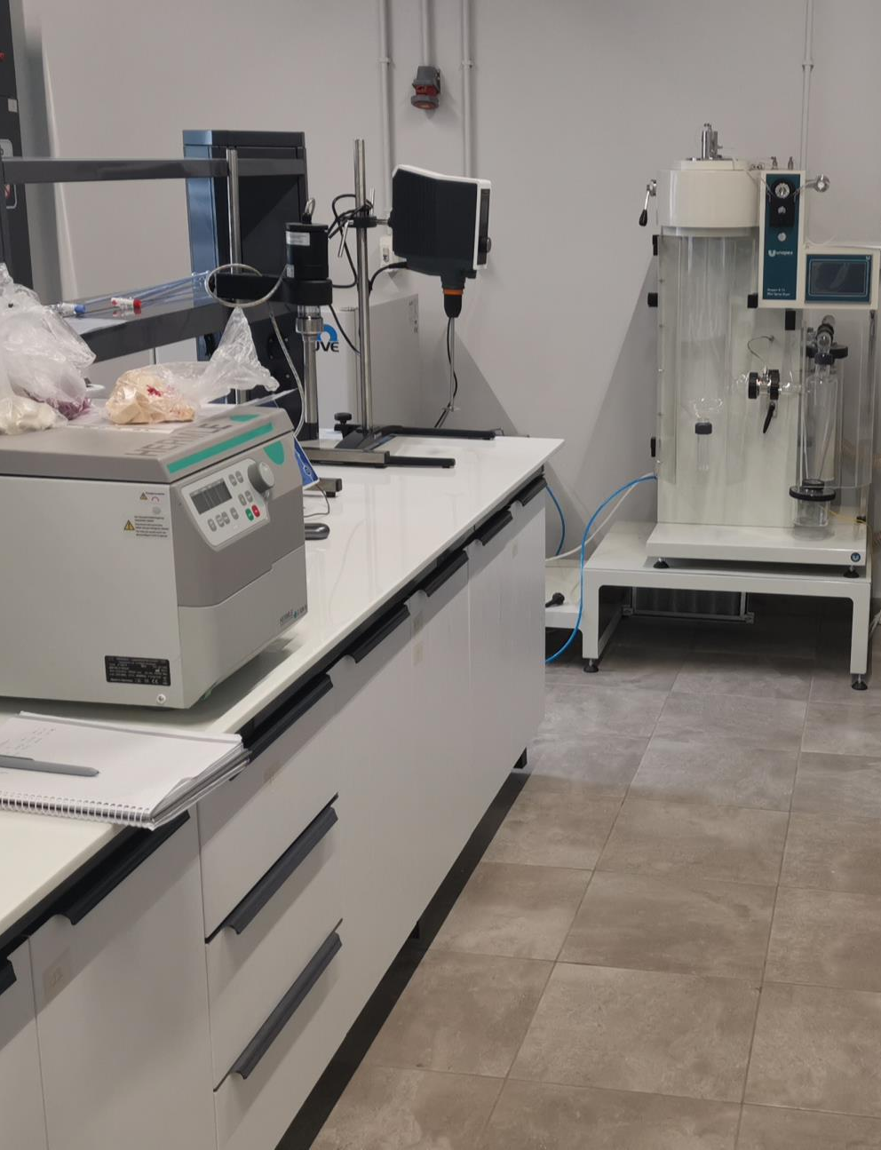
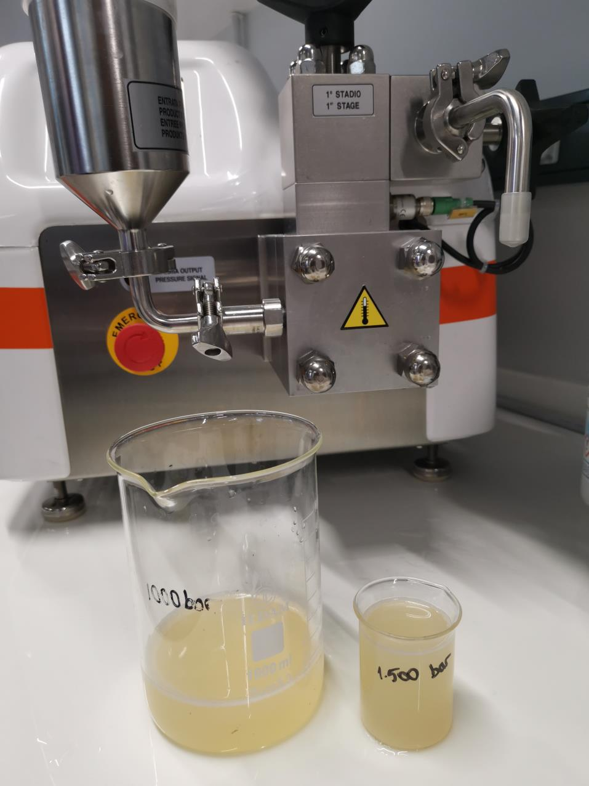
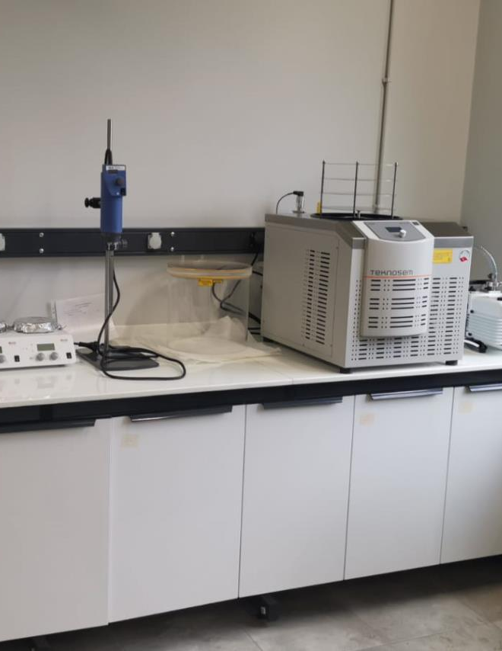
GIDA İŞLEME LABORATUVARI

Slide 6
Alanda yürütülen, biten proje bilgileri (varsa Sektör İşbirlikleri)
Çikolata Teknolojisi İçin Alternatif Temperleme Tekniği Olarak Sonokristalizasyon Prosesi Geliştirilmesi
Yükseköğretim Kurumları Destekli Proje
(ESOGÜ ÖNAP)
ATALAR İ. (Yürütücü), KONAR N., TOKER Ö. S., POLAT D. G., AKSU M. İ.

Slide 7
Alanda yürütülen, biten proje bilgileri (varsa Sektör İşbirlikleri)
Fındık Proteininin Gam Arabik ve Maltodekstrin ile Konjugasyon Koşullarının Optimizasyonu, Enkapsülasyon Kaplama Materyali ve Yüzey Aktif Madde Olarak Kullanım Potansiyelinin Belirlenmesi
TÜBİTAK 3501 Kariyer Projesi
Atalar İ. (Yürütücü), Kurt A., Maraşlı S., Konar N.

Slide 8
Alanda yürütülen, biten proje bilgileri (varsa Sektör İşbirlikleri)
Doğal Renklendirici Prosesi Sıvı Atıklarından Glukoz Şurubu Alternatifi Deiyonize Şeker Elde Edilmesi ve Model Gıdalarda Kullanım Olanaklarının Belirlenmesi
TÜBİTAK 1005 Projesi
Konar N. (Yürütücü), Atalar İ., Palabıyık İ., Toker Ö. S.

Slide 9
Alanda yürütülen, biten proje bilgileri (varsa Sektör İşbirlikleri)
Kurutulmuş Saccharomyces Cerevisiae Hücrelerinin Probiyotik Enkapsülasyonunda Kullanımı ve Fonksiyonel Jelly Tipi Ürün Geliştirilmesi
Yükseköğretim Kurumları Destekli Proje
(ESOGÜ NAP)
Atalar İ. (Yürütücü), Konar N., Aksu M. İ., Toker Ö. S., Oba Ş., Genç Polat D.

Slide 10
Alanda yürütülen, biten proje bilgileri (varsa Sektör İşbirlikleri)
Yenilikçi Tekniklerle Yüksek Basınç ve Ultrason Soğuk Pres Atıklarından İzole Edilen Fındık Proteinlerinin Modifiye Edilerek Probiyotik Bakterilerin Enkapsülasyonunda Kullanılması ve Fonksiyonel Ürün Geliştirilmesi
Yükseköğretim Kurumları Destekli Proje
(ESOGÜ ÖNAP)
Atalar İ. (Yürütücü), Konar N., Aksu M. İ., Sarıcaoğlu F. T., Gül O.

Slide 11
Alanda yürütülen, biten proje bilgileri (varsa Sektör İşbirlikleri)
Sakaroz İkamesi Olarak Otolize ve Kurutulmuş Saccharomyces cerevisiae Kullanımı ile Fonksiyonel Şekerlemeler Geliştirilmesi In vitro Biyoerişilebilirlik ve Biyoyararlılık Yaklaşımı
Yükseköğretim Kurumları Destekli Proje
(ESOGÜ ÖNAP)
Atalar İ., (Yürütücü), Konar N., Aksu M. İ., Toker Ö. S.

Slide 12
Yayın bilgileri
(2023-2024 Yılları Arası)
Influence of Process Conditions of Alkalization on Quality of Cocoa Powder
Demirci S., Elmacı C., Atalar İ., Toker Ö. S., Palabıyık İ., Konar N.
FOOD RESEARCH INTERNATIONAL, cilt.1, sa.1, ss.1, 2024 (SCI-Expanded) (Q1)
Drying and characterization of red beet color liquid process waste to develop a novel bulking agent
Atalar İ., Konar N., Dalabasmaz S., Saygın Kantemur P., Han E.
JOURNAL OF CLEANER PRODUCTION, cilt.442, sa.141030, ss.1-10, 2024 (SCI-Expanded) (Q1)
Effect of cold-pressed hazelnut cake incorporation on the quality characteristic of meat emulsion system and its potential application for frankfurter-type beef sausages
Atalar İ., Gül O., Kurt A., Sarıcaoğlu F. T., Gençcelep H.
FOOD SCIENCE AND TECHNOLOGY INTERNATIONAL, cilt.0, sa.0, ss.202300, 2024 (SCI-Expanded) (Q3)
Agglomeration of gum tragacanth as a promising novel approach to structural modification
Atalar İ., Beşir A., Kurt A.
POWDER TECHNOLOGY, sa.426, ss.118672, 2023 (SCI-Expanded) (Q1)

Slide 13
Yayın bilgileri
(2023-2024 Yılları Arası)
Structural Characterization, Technofunctional and Rheological Properties of Sesame Proteins Treated by High-Intensity Ultrasound
Gül O., Sarıcaoğlu F. T., Atalar İ., Gül L. B., Törnük F., Şimşek Ş.
FOODS , sa.12, ss.1791, 2023 (SCI-Expanded) (Q1)
Process optimization of a cereal-based fermented beverage (Boza) powder and investigating upscaling conditions
Gül O., Atalar İ., Törnük F., Akgün A.
JOURNAL OF FOOD PROCESS ENGINEERING, cilt.46, sa.e14248., ss.1-15, 2023 (SCI-Expanded) (Q3)

Slide 14
Ulusal-Uluslararası İşbirlikleri
Araştırma grubumuzda Ankara, Atatürk, Ondokuz Mayıs, Selçuk, Tekirdağ Namık Kemal, Bursa Teknik, Bolu Abant İzzet Baysal ve Kastamonu Üniversiteleri ile ulusal düzeyde proje ve yayın bazlı işbirliklerimiz mevcuttur.
Sektör olarak ETİ A.Ş., TAYAŞ GIDA, SENSIENT FOOD ve DÖHLER GIDA ile tez, proje ve yayın bazlı işbirliklerimiz devam etmektedir.

